Slide 1


程序设计中的计算思维和数学思维（II）
吴永辉
复旦大学计算机学院，上海智能信息处理重点实验室
泉州信息工程学院软件学院
yhwu@fudan.edu.cn
WeChat: 13817360465

Slide 2
项目支持
【1】磨炼学生编程解决问题能力的程序设计系列实验课程。复旦大学2022年度第一批本科教学研究与改革实践项目（FD2022A106）；；
【2】“大学程序设计课程与竞赛训练教材”系列的教材、课程、教学体系的建设。全国高等院校计算机基础教育研究会计算机基础教育教学研究课题，机械工业出版社华章分社（2022-AFCEC-028）；
【3】《程序设计》实验课程线上线下混合式教学的研究与实现。全国高等院校计算机基础教育研究会计算机基础教育教学研究课题，西安电子科技大学出版社（2022-AFCEC-029）；
【4】《集合与图论》线上课程与跨校教学体系建设。2022年教育部产学合作协同育人项目（220500643282258），阿里云支持。
【5】跨校、跨区域程序设计技术实践基地，2022年教育部产学合作协同育人项目（220600643265604），阿里云支持。
【6】程序设计系列实验课程的国际推广。2023年复旦大学国合处“双一流”建设项目。

Slide 3

主办单位、承办单位
教育部-华为“智能基座”程序设计课程虚拟教研室（东北大学主持）
教育部-华为“智能基座”程序设计课程虚拟教研室（电子科大主持）
教育部-华为“智能基座”鲲鹏计算机系统能力培养课程群虚拟教研室（湖南大学主持）
教育部-华为“智能基座”软件工程课程群虚拟教研室（厦门大学主持）
头歌教学研究中心
ICPC训练联盟
泉州信息工程学院

Slide 4
目录
结构化程序设计
求解Ad Hoc类问题
递归
数学思维
Game of Flying Circus：水题中的难题

Slide 5
结构化程序设计
自顶向下
逐步求精
功能分解

Slide 6
函数，英语是“Function”，还有一个含义：功能。
一个函数的本质是在程序设计中，按模块化的原则，实现某一项功能。
程序是由一个主函数和若干个函数构成，主函数调用其他函数，其他函数之间也可以互相调用，并且一个函数可以被其他函数调用多次。

Slide 7
【例5.3.3】Add bricks in the wall
在线测试：UVA 11040

Slide 8
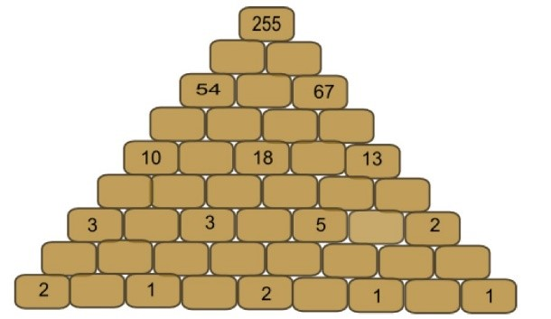
本题是一个添加数的问题。给出一面三角形的墙，如图所示。最上面的一行是第一行，最下面的一排是第9行，墙一共有9行，第i行恰好有i块砖。有些砖被标识着整数，而另一些砖则没有被标识整数。被标识着整数的砖块仅出现在奇数行上，并且它们在该行中位于奇数的位置。本题要求您为每一块没有被标识整数的砖找一个合适的整数来标识，标识整数的规则为：每一块砖上被标识的整数是其下面两块砖上的整数的和。显然，这条规则对第9行不适用。

Slide 9
输入
输入的第一行给出一个整数N，表示测试用例的数量。在这一行之后，给出测试用例。每个测试用例5行；如上所述，这5行从上到下对应于墙的奇数行；第i行给出墙上的第i行上的奇数块砖（即标识着整数的砖）相对应的整数，从左到右给出整数，整数间用一个空格分隔。本题设定每个测试用例都是正确的，也就是说，存在测试用例所描述的问题的解决方案。
输出
对于每个测试用例，输出9行，给出墙上所有砖块上标识的整数。因此，第i行从左到右给出墙的第i行的i块砖所标识的整数，整数间用一个空格分隔。

Slide 10
试题解析
对于本题，采用机理分析法，以顺向思维方式，分析试题描述，顺推出求解算法。

Slide 11
由于“每一块砖上被标识的整数是其下面两块砖上的整数的和”，所以，对于三角形的墙中的任何一个三角形：
[c]
[a+x] [x+b]
[a] [x] [b]
其中，位于奇数行奇数位置的a, b, c已知，则有c=(a+x)+(b+x)，则x =(c-a-b)/2；又由于“本题设定每个测试用例都是正确的”，所以，(c-a-b)除以2，余数一定是0。
由此，
首先，计算出位于奇数行偶数位置的元素值x；
然后，计算出位于偶数行的元素值。

Slide 12
在参考程序中，三角形的墙用二维数组“int a[9][9]” 表示。“int a[9][9]”在函数的外部定义，称为外部变量，也称为全局变量，它的有效范围为从定义变量的位置开始到本程序文件的末尾。
首先，输入测试用例，对二维数组奇数行奇数位置的元素赋值。
然后，计算奇数行偶数位置的元素；
再接下来，计算偶数行；
最后，用无形参、无返回值的函数print()输出三角形。

Slide 13
【例5.5.1】How Many Knights
在线测试：UVA 696

Slide 14

国际象棋是一种在棋盘上进行的游戏。国际象棋的棋盘是一个由小方格组成的正方形，马（knight）是国际象棋中的棋子。对于马，每步棋攻击距离其位置两行一列的棋子，或者距离其位置一行两列的棋子。如图所示，标记为N的小方格表示马的位置，标记为X的小方格表示走一步棋马可以攻击到的小方格。

Slide 15
在本题中，给出一个m行n列的棋盘，请您计算最多能放多少个马，使得这些马彼此之间不会互相攻击？m和n都不大于500。

Slide 16
输入
输入给出若干对m和n的值，最后以两个0标识输入结束。
输出
对于每个输入对，输出棋盘的行数和列数，以及最多能放多少个马的个数。

Slide 17
试题解析
对于本题，采用统计分析法，以逆向思维方式，从分析部分解出发，倒推出求解算法。

Slide 18

设m < n，否则m与n互换。
如果m=1，即棋盘只有一行，每个小方格放上马，这些马彼此之间都不会互相攻击，所以最多可以放n个马。

Slide 19
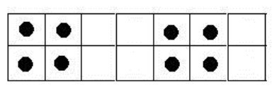
如果m=2，即棋盘有两行，那么以2×4为单位将棋盘划分成的若干部分，每个部分最多能放4个马，则2×n的棋盘最多可以放n / 4 * 4 + (n % 4 >= 2 ? 4 : n % 4 * 2)个马。

Slide 20
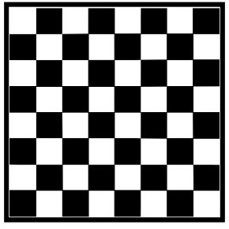
如果m≥3，因为国际象棋棋盘是由黑白（深色与浅色）相间的小方格组成，如图所示。

Slide 21
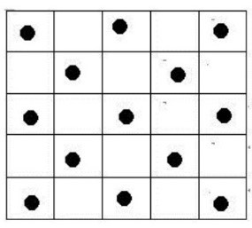
如果将马间隔摆放，也就是，只在黑色小方格或者只在白色小方格上放置马，则这些马彼此之间都不会互相攻击；此时，如果在另一颜色的小方格上摆放马，则会有互相攻击。以5×5的棋盘为例，马被放置如图。

Slide 22
对于m×n的棋盘，将马间隔摆放，则通过对部分解的求解，可以推导出摆放数为(m × n + 1) / 2。

Slide 23
在参考程序中，
函数int cal(int m, int n)：
计算m×n的棋盘最多能放多少个马；
函数void swap(int *a, int *b) ：
实现两个变量值的互换；

Slide 24
在主函数main()中，每输入一个测试用例，调用函数cal(int m, int n)，计算m×n的棋盘最多能放多少个马，然后输出。
在函数cal(int m, int n)中，如果n < m，则又调用函数swap(int *a, int *b)，对m与n进行互换。

Slide 25
递归
程序调用自身的编程技巧称为递归（Recursion），是子程序在其定义或说明中直接或间接调用自身的一种方法。

Slide 26
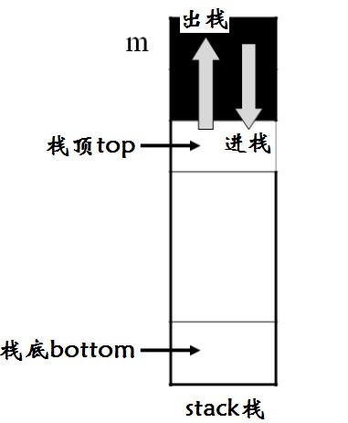
递归实现
在递归过程实现的时候，系统将每一层的返回点、局部变量等用栈来进行存储。
调用递归时，当前层的返回点和局部变量入栈；
回溯时，当前层的返回点和局部变量出栈。
需要注意的是，如果递归过程无法到达递归边界或递归次数过多，则会造成栈溢出。

Slide 27
对于自然数n，阶乘n!的递归定义：
按阶乘n!的递归定义，求解n!的递归函数fac(n)如下。
int fac(int n)；
{
if (n==0) return 1； //判断递归边界
if (n>=1) return n*fac(n-1)； //处理递归并返回结果
}

Slide 28
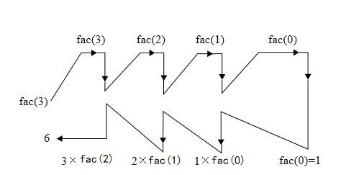
以fac(3)为例，它的执行流程如图所示：

Slide 29
程序中fac(0)=1称之为递归边界。
从fac(3)→fac(2)→fac(1)→fac(0)称为递归过程；
接下来的fac(0)→fac(1)→fac(2)→fac(3)是一个回代过程（fac(0)=1回代给fac(1)，fac(1)的值回代给fac(2)…，直至求出fac(3)=6）。

Slide 30
编写递归函数（过程）
基于递归的定义给出递归函数；
要有递归的边界条件（递归的结束条件）；
递归的过程则是向递归的边界条件不断逼近。

Slide 31
求两个正整数最大公因子的函数gcd()
两个正整数a和b的最大公因子的性质：

Slide 32
函数gcd()，解法1
int gcd(int a, int b)
{ while( a != b)
if(a > b) a -= b;
else b -= a;
return a;
}

Slide 33
函数gcd()，解法2：辗转相除法
计算27和24的最大公因子：
大的数（27）除以小的数（24），得到余数3；
小的数（24）除以余数3，正好整除；
整除前的这个3是27和24的最大公因子。
计算27和25的最大公因子，
大的数（27）除以小的数（25），得到余数2；
小的数（25）除以余数2，得到余数1；
2除以余数1，正好整除；
整除前的这个1是27和25的最大公因子。

Slide 34
计算两个正整数a和b（设a≥b）的最大公因子的辗转相除法算法
[求余数] 计算a除以b的余数r（r = a % b）；
[判结束] 如r等于0，b为最大公约数；
[替换] 用b代入a，r代入b，（a = b; b = r;），并回到步骤[求余数] 。

Slide 35
函数gcd()
int gcd(int a, int b)
{ int r;
while(1) {
if((r = a % b) == 0) break;
a = b; b = r;
}
return b;
}

Slide 36
函数gcd()，解法2：递归
int gcd(int a, int b)
{ while( a != b)
if (a > b) return gcd(a - b, b);
else return gcd(a, b-a);
return a;
}

Slide 37
函数gcd()，解法3：递归，辗转相除法
int gcd(int a, int b)
{
return b == 0 ? a : gcd(b, a%b);
}

Slide 38
5.3.1 GCD
在线测试：UVA 11417

Slide 39
给出N的值，请您计算G的值。G的定义如下：
这里用GCD(i, j)表示整数i和整数j的最大公因子。

Slide 40
对于那些难以理解求和符号的人来说，G的含义在以下代码中给出：
G=0;
for(i=1; i<N; i++)
for(j=i+1; j<=N; j++)
{
G+=GCD(i, j);
}
/*这里的GCD()是一个函数，它用于计算两个输入数的最大公因子*/

Slide 41
输入
输入最多会有100行。每行给出一个整数N（1＜N＜501），N的含义在上面的试题描述中给出。输入以在一行中给出0终止，这个0不用进行处理。
输出
对于输入的每一行，输出一行，给出相应于N的G值。

Slide 42
试题解析
基于求两个正整数最大公因子的函数gcd()，根据题意，编写程序。

Slide 43
【例5.6.3】放苹果
试题来源：lwx@POJ
在线测试：POJ 1664

Slide 44
把m个同样的苹果放在n个同样的盘子里，允许有的盘子空着不放，问共有多少种不同的分法？（用k表示）5，1，1和1，5，1 是同一种分法。

Slide 45
输入
第一行是测试用例的数目t（0≤t≤20）。以下每行均包含二个整数m和n，以空格分开，1≤m, n≤10。
输出
对输入的每个测试用例m和n，用一行输出相应的k。

Slide 46
试题解析
设f(m, n)是m个同样的苹果放在n个同样的盘子里的分法的数目，递归定义如下：
（1）n>m：则至少有n-m个盘子会空着，去掉这n-m个盘子对放苹果方法数不会产生影响；即f(m, n)=f(m, m)；
（2）n≤m：不同的放法可以分成两类：
至少有一个盘子没有放苹果，即，f(m, n)= f(m, n-1)；
所有盘子里都有苹果，如果从每个盘子里拿走一个苹果，不会影响分法的数目，即，f(m, n)=f(m-n, n)；
所以，当n≤m时，根据加法原理，放苹果的分法数目等于上述两者的和，即，f(m, n)= f(m, n-1)+ f(m-n, n)。

Slide 47
对f(m, n)的递归边界分析如下：
（1）n==1时，所有苹果就都必须放在一个盘子里，所以f(m, n)返回１；
（2）m==0时，没有苹果可放，定义为１种放法，f(m, n)返回１；
递归过程向递归边界逼近：
n减少，向递归边界逼近，最终到达递归边界n==1；
m减少，当n>m时，f(m, n)返回f(m, m)，最终到达递归边界m==0。

Slide 48
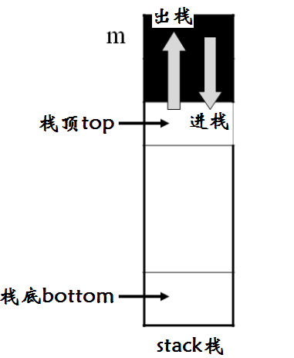
栈的结构

Slide 49
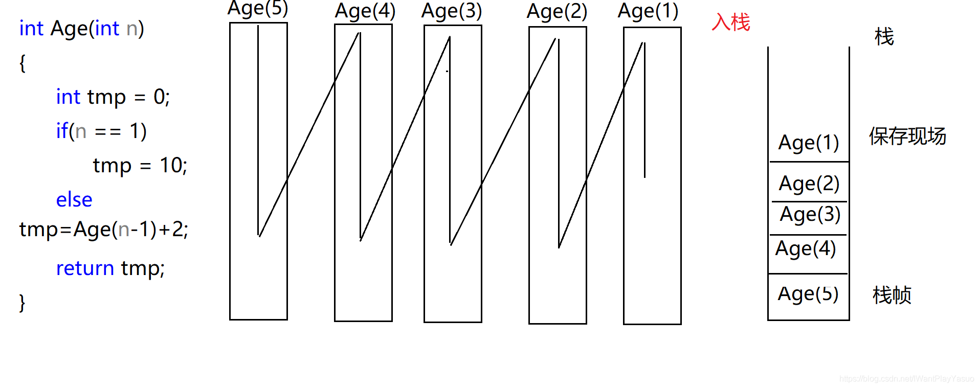

Slide 50
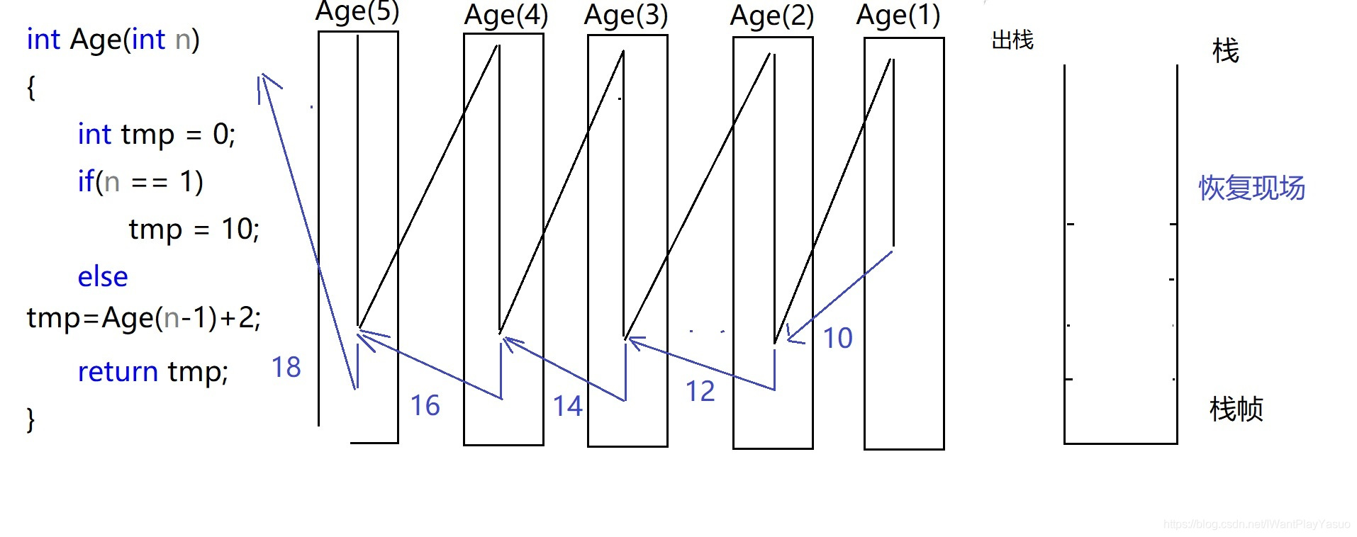

Slide 51
3.2.1 Symmetric Order
试题来源：ACM Mid-Central USA 2004
在线测试地址：POJ 2013，ZOJ 2172，UVA 3055

Slide 52
您在由一群小丑经营的Albatross Circus Management工作，您刚写了一个以长度非递减的顺序输出姓名列表的程序（每个姓名至少要和前面的名字一样长）。然后，您的老板不喜欢这样的输出方式，他要求改为看上去对称的输出形式，最短的字符串在顶部和低部，最长的在中间。他的规则是每一对姓名在列表对等的地方，每一对姓名中的第一个在列表的上方。
样例输入的第一个例子中，Bo和Pat是第一对，Jean和Kevin是第二对，等等。

Slide 53
输入
输入由一个或多个字符串集合组成，以0为结束。每个集合以一个整数n为开始，表示该集合中字符串的个数，每个字符串一行，字符串以长度的非递减顺序排列。字符串不含空格。每个集合中的字符串至少有一个，至多有15个。每个字符串至多25个字符。
输出
对每个输入的集合输出一行“SET n”，其中n从1开始，后面跟着输出集合如样例输出所示。

Slide 54
试题解析
以长度为非递减的顺序的姓名列表为s[1]…s[n]。要求输出的格式是对称的，最短的字符串在顶部和低部，最长的在中间；
在输出的上半区，姓名的长度是递增的；
在输出的下半区，姓名的长度是递减的。
本题有两种解法：
非递归的方法
递归的方法

Slide 55
非递归的方法
输入的字符串集合中的字符串以长度为非递减顺序排列。
输出是对称的：
最短的字符串在顶部和低部
最长的在中间

Slide 56
上半区的输出如下：
s[1]
s[3]
s[5]
……
s[n]，如果n是奇数；或s[n-1]，如果n是偶数。
循环语句 “for ( int i=1; i<=n; i+=2) cout<<s[i]<<endl;”实现上半区的输出。

Slide 57
下半区的输出如下：
s[n-(n%2)]
s[n-(n%2)-2]
s[n-(n%2)-4]
……
s[2]
循环语句“for ( int i= n-(n%2); i>1; i-=2) cout<<s[i]<<endl;”实现下半区的输出。

Slide 58
递归方法
n个字符串被划分为 组，每组由两个相邻的字符串s[1]s[2]，s[3]s[4]，…，s[2*k-1]s[2*k] …，组成，1≤k≤ 。
递归函数print(n)，输入字符串数组s[ ]，计算和输出其对称形式。

Slide 59
设字符串数组s [ ]为递归子程序print( )的局部变量，使之成为编译系统的一个栈区，s[ ]中的字符串呈这样的递归关系：
直接输入，并输出当前组的第一个字符串s[2*k-1]；
若当前组存在第二个字符串s[2*k]的话，则输入；
若存在下一组的话，则通过递归调用print( )将之送入系统栈区；
执行完print( )后回溯时，栈中的字符串按先进后出顺序出栈并输出。

Slide 60
计算过程：
直接输入输出当前组的第一个字符串s[2*k-1]；s[ ]的长度n--；
如果n>0，则输入当前组的第二个字符串s[2*k]，s[ ]的长度n--。
若存在下一组(n>0)，则通过递归调用print(n)，将s[2*k]压栈，继续处理下一组…；
过程进行至n==0为止。
然后回溯，按先进后出顺序依次处理栈中的字符串：
若n是偶数，则s[n-1]s[n-3]…s[2]出栈并输出；
若n是奇数，则s[n]s[n-2]…s[2]出栈并输出。

Slide 61
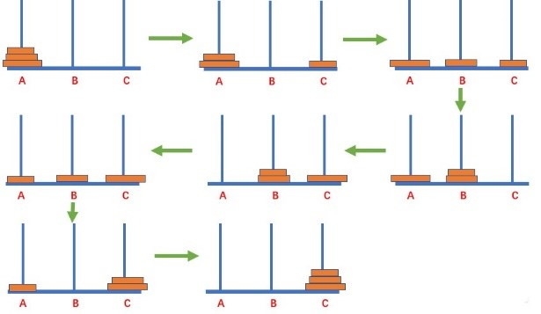
Hanoi（汉诺）塔问题
在古印度圣庙中，有一种被称为Hanoi（汉诺塔）的游戏。
有3根杆，分别为A、B、C。开始时，A杆自下而上、由大到小按顺序放置64个大小不等的盘子。现在要把这64个盘子从A杆移到C杆，规定：每次只允许移动一个盘子；在移动过程中，3个根杆都始终保持大盘在下，小盘在上；且在移动过程中可以使用B杆。
如图给出将3个大小不等的盘子从A杆移到C杆的过程。

Slide 62
将3个大小不等的盘子从A杆移到C杆的过程

Slide 63
把n个盘子从A杆移到C杆的递归函数，按“自顶向下，逐步求精，功能分解”的结构化程序设计思想，分析如下：
void hanoi (int n, char A, char C, char B)
{ /* 将 n个盘子从 A杆移到C杆，搬动过程可使用B杆 */
if (n==1) /* 对于只搬动一个盘子情况 */
(1) 将盘子 n 从 A杆搬到 C杆;
else
{ /* 搬 n(>1) 个盘子时，按同样算法先搬前 n-1 张金片 */
(2) 将A 杆上的 n-1 个盘子搬到 B 杆上，中间可使用 C 杆;
(3) 将盘子 n从 A杆搬到 C杆; /* 搬动第 n 个盘子 */
/* 搬 B杆上前 n-1 个盘子 */
(4) 将 B 杆上的n-1个盘子搬到C杆，中间可使用A杆;
}
}

Slide 64
求解Hanoi塔问题的递归函数如下：
void hanoi (int n, char A, char C, char B)
{ //解决汉诺塔问题的算法
if ( n == 1 )
printf( " move %c to %c\n ",A, C);
else {
hanoi ( n-1, A, B, C );
printf( " move %c to %c\n ",A, C);
hanoi ( n-1, B, C, A );
}
}

Slide 65
【例5.6.5】汉诺塔V
试题来源：ECJTU 2008 Spring Contest，周尚超
在线测试：HDOJ 1995

Slide 66
用1, 2, ..., n表示n个盘子，称为1号盘，2号盘, ...。号数大，盘子就大。经典的汉诺塔问题经常作为一个递归的经典例题存在。可能有人并不知道汉诺塔问题的典故。汉诺塔来源于印度传说的一个故事，上帝创造世界时造了三根金刚石柱子，在一根柱子上从下往上按大小顺序摞着64片黄金圆盘。上帝命令婆罗门把圆盘从下面开始按大小顺序重新摆放在另一根柱子上。并且规定，在小圆盘上不能放大圆盘，在三根柱子之间一次只能移动一个圆盘。
我们知道最少需要移动2⁶⁴-1次。在移动过程中发现，有的圆盘移动次数多，有的少。给出盘子总数和某个盘子的盘号，请您计算移动该盘子的次数。

Slide 67
输入
输入给出多个测试用例，首先输入t，表示有t个测试用例。每个测试用例一行，给出盘子的数目n（1≤n≤60）和一个盘子的盘号k（1≤k≤n）。
输出
对于每个测试用例，输出一个数，到达目标时k号盘子需要的最少移动数。

Slide 68
试题解析
对于本题，采用统计分析法，分析部分解，由部分解推导出求解算法。分析如下：
只有1个盘子，则1号盘移动1次，总移动次数为2¹-1=1。
有2个盘子，则1号盘移动2次，2号盘移动1次，总移动次数为2²-1=3。1号盘移动次数=2号盘移动次数×2。
有3个盘子，则1号盘移动4次，2号盘移动2次，3号盘移动1次，总移动次数为2³-1=7。1号盘移动次数=2号盘移动次数×2，2号盘移动次数=3号盘移动次数×2。

Slide 69
以此类推。所以，如题目描述，64个盘子，最少需要移动2⁶⁴-1次，且盘号最大的盘子移动次数为1，每一张盘子移动的次数=它下面盘子移动次数×2。因此，给出盘子的数目n和盘子的盘号k，k号盘子需要的最少移动数为2^{n-k}。
由于本题给出的数据范围，即盘子的数目n（1≤n≤60），所以存储移动该盘子的次数要用long long。

Slide 70
1.2.3 Game of Flying Circus
试题来源：2015 ACM-ICPC Asia Shenyang Regional Contest
在线测试：HDOJ 5515，UVA 7244

Slide 71
反重力技术的发现改变了世界。反重力鞋（Grav鞋）的发明使人们能够在空中自由飞翔。这导致了一项新的空中运动的兴起：“飞行马戏（Flying Circus）”。
参赛者穿着反重力鞋和飞行服进行比赛。比赛是在一个特定的场地内，并要求参赛者在特定的时间内争取得分。比赛场地是一个边长为300米的正方形，在正方形的四个角都漂浮着浮标，而这四个浮标按顺时针顺序编号为1, 2, 3, 4。

Slide 72
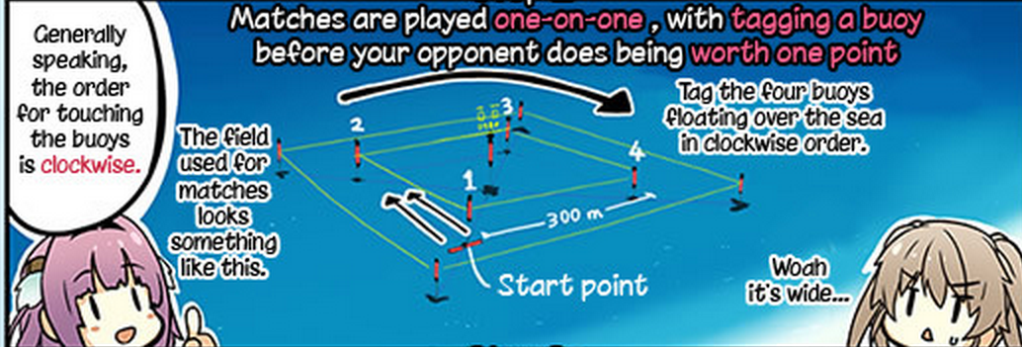

Slide 73
两名选手从浮标#1开始比赛。比赛开始后，他们就按顺时针顺序触碰四个浮标。（因为浮标#1是起点，所以他们要触碰的第一个浮标是浮标#2，此后，他们要按序触碰浮标#3，#4，和#1）。这里要注意，他们可以在比赛场地内自由飞行，甚至可以在正方形场地的中央飞行。

Slide 74
在以下两种情况下，选手可以得一分。
1. 如果你比你的对手先触碰一个浮标，你将得一分。例如，在比赛开始后，如果你的对手比你先触碰了浮标#2，那么他得一分；而到你触碰到浮标#2的时候，你就不会得分。同时注意，在触碰浮标#2之前，你不能触碰浮标#3或任何其他浮标。
2. 不考虑浮标得分，而是靠格斗得分。如果你和你的对手在相同位置遭遇，你可以和你的对手进行一场格斗来得一分。考虑到游戏的平衡性，在浮标#2被触碰之前，两名选手不得格斗。

Slide 75
通常，有三种类型的选手：
Speeder：这类选手擅长高速运动，他们会尽量通过触碰浮标来得分，而尽量避免格斗。
Fighter：这类选手擅长格斗，他们会尽量通过和对手格斗来得分，因为Fighter的速度比Speeder慢，所以如果对手是一个Speeder，则Fighter很难通过触摸浮标来得分。
All-Rounder：综合了Fighter和Speeder的平衡型选手。
现在，在Asuka（All-Rounder选手）和Shion（Speeder选手）之间将进行一场训练赛。由于这场比赛只是一场训练赛，所以规则很简单：任何人触碰浮标#1后，比赛结束。Shion是Speeder选手，他的策略非常简单：沿最短路径触碰浮标#2、#3、#4、#1。

Slide 76
Asuka擅长格斗，所以她和Shion格斗就会得1分，而对手在格斗之后会昏迷T秒。由于Asuka的速度比Shion慢，她决定在比赛中只和Shion格斗一次。本题设定，如果Asuka和Shion同时触碰浮标，则Asuka得分，并且Asuka还可以与Shion在浮标处格斗。本题设定，在这种情况下，格斗是发生在浮标被Asuka或Shion触碰之后。
Asuka 的速度是V₁米/秒，Shion的速度是V₂米/秒。请问Asuka是否有赢的可能？

Slide 77
输入
输入的第一行给出整数t（0<t≤10000），然后给出t行，每行给出3个双精度变量T，V₁，V₂（0≤V₁≤V₂，T≥0），表示一个测试用例。
输出
如果存在Asuka赢下比赛的策略，则输出“Yes”，否则输出“No”。

Slide 78
提示
Asuka可以飞到连接浮标#2和浮标#3的边的中点，然后在那里等待Shion的到来。当他们遭遇时，Asuka和Shion格斗。因此，Shion会被击昏（这意味着Shion在100秒内不能移动），然后Asuka会飞回浮标#2，因为浮标#2已经被触碰了，她触碰浮标#2就不会得分。但在那之后，她可以沿连接浮标的边飞到浮标#3、浮标#4、浮标#1，得3分。

Slide 79
试题解析
在Asuka和Shion之间进行的训练赛，一共有5分可得：触碰4个浮标的4分和一场格斗的1分。
对于Asuka，赢得比赛，可能有如下3种情况：
情况1：Asuka和Shion的速度一样（V₁=V₂），则Asuka和Shion同时到达浮标#2；然后Asuka和Shion进行一场格斗，Shion会被击昏；然后Asuka沿正方形场地的边到达浮标#3、浮标#4、浮标#1，赢得比赛；

Slide 80
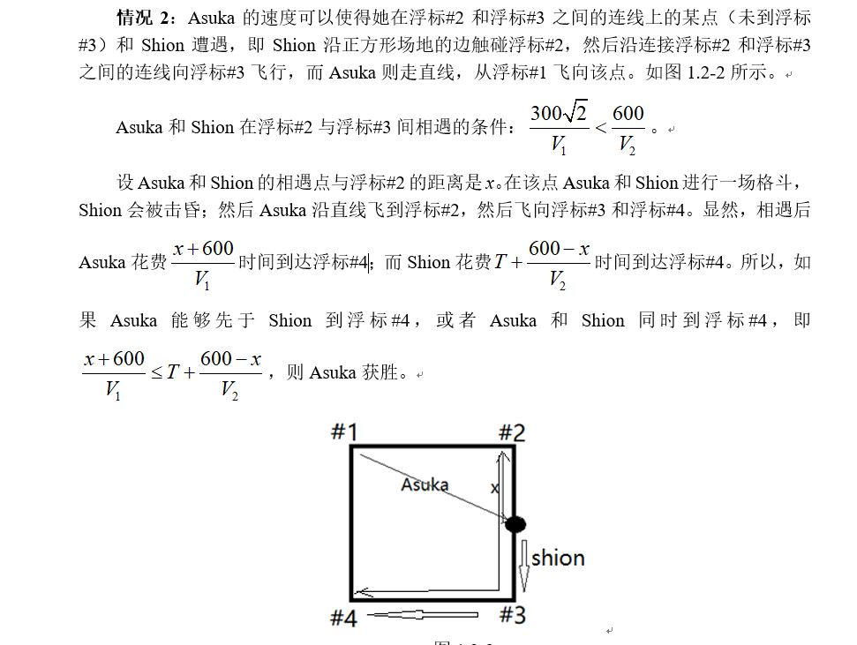

Slide 81
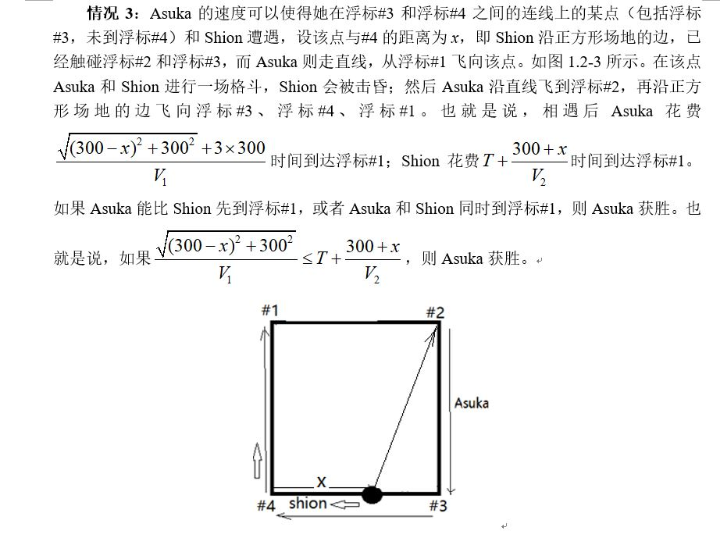

Slide 82
如果上述情况，Asuka能够获胜，则输出“Yes”，否则输出“No”。

